Slide 1



PHÒNG GIÁO DỤC VÀ ĐÀO TẠO QUẬN LONG BIÊN
TRƯỜNG MẦM NON NẮNG MAI
LÀM QUEN VỚI TOÁN
So sánh, thêm bớt đối tượng tạo sự bằng nhau trong phạm vi 4.
Lứa tuổi: MGN 4 - 5 tuổi
Giáo viên: Hà Thị Minh Thu

Slide 2

Phần 1
Ôn đếm đến 4, nhận biết nhóm có 4 đối tượng. Nhận biết chữ số 4.

Slide 3


TRÒ CHƠI:
NÔNG TRẠI VUI VẺ

Slide 4

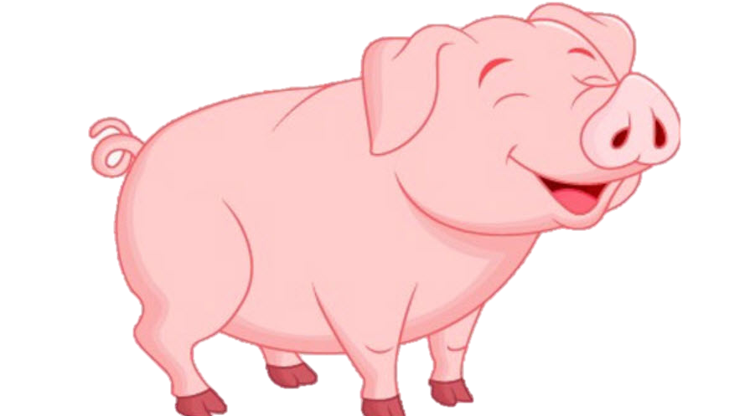

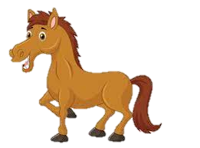
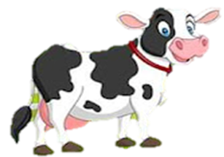


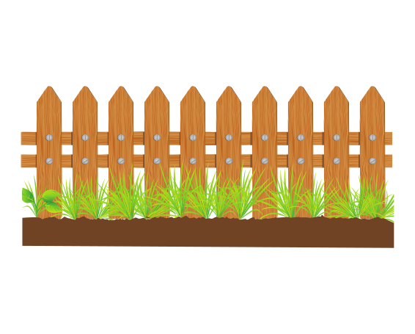


Slide 5



1
2
Hết giờ
3
4
5

Slide 6
Phần 2
So sánh, thêm bớt đối tượng tạo sự bằng nhau trong phạm vi 4.

Slide 7

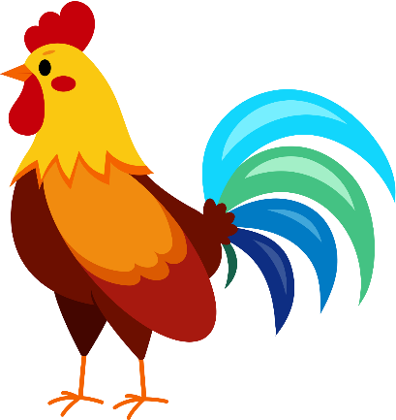
+ Số con Bò và số con Gà số nào nhiều hơn? Nhiều hơn là mấy? Vì sao?
+ Số con Bò và số con Gà số nào ít hơn? Ít hơn là mấy? Vì sao?

Slide 8
- Muốn số con Bò bằng số con Gà chúng ta phải làm như thế nào?
+ Cách 1: Bớt 1 con Bò.
3

Slide 9
- Muốn số con Bò bằng số con Gà chúng ta phải làm như thế nào?
+ Cách 1: Bớt 1 con Bò.
+ Cách 2: Thêm 1 con Gà.
4

Slide 10
+ Số con Bò và số con Gà số nào nhiều hơn? Nhiều hơn là mấy? Vì sao?
+ Số con Bò và số con Gà số nào ít hơn? Ít hơn là mấy? Vì sao?
4

Slide 11
- Muốn số con Bò bằng số con Gà chúng ta phải làm như thế nào?
+ Bớt 2 con Bò.
2

Slide 12
2

Slide 13

TRÒ CHƠI
THỬ TÀI THÔNG MINH

Slide 14













Slide 15



- Cần thêm bao nhiêu con Mèo nữa để có số lượng là 4?
4
3
1
Hết giờ
2
4
?
5
A
B
C

Slide 16
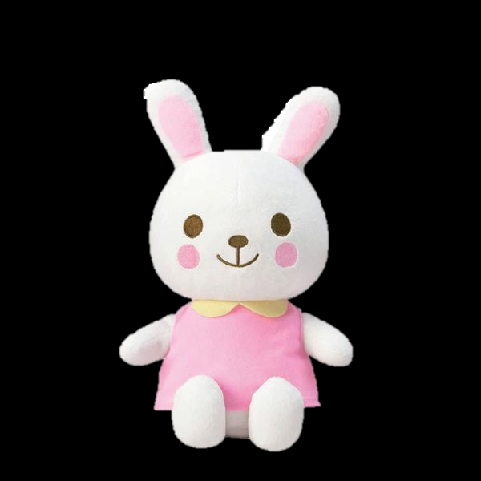
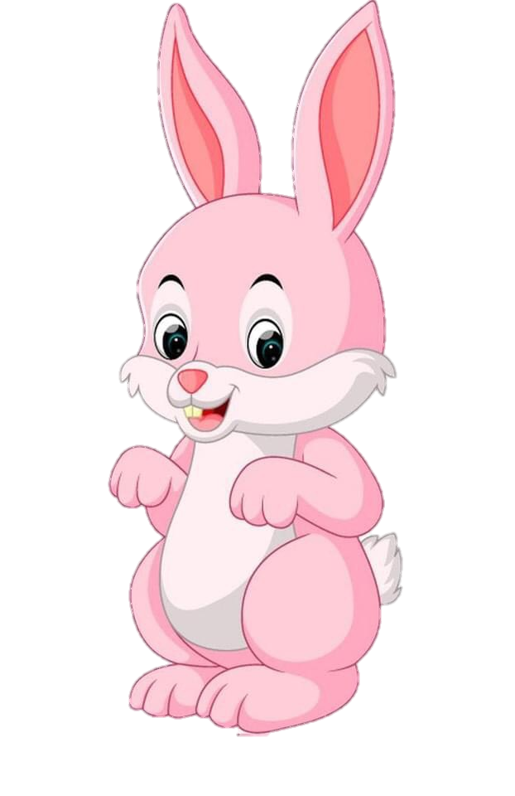
- Cần thêm bao nhiêu con Thỏ nữa để có số lượng là 4?
4
?
3
1
Hết giờ
2
4
5
A
B
C

Slide 17
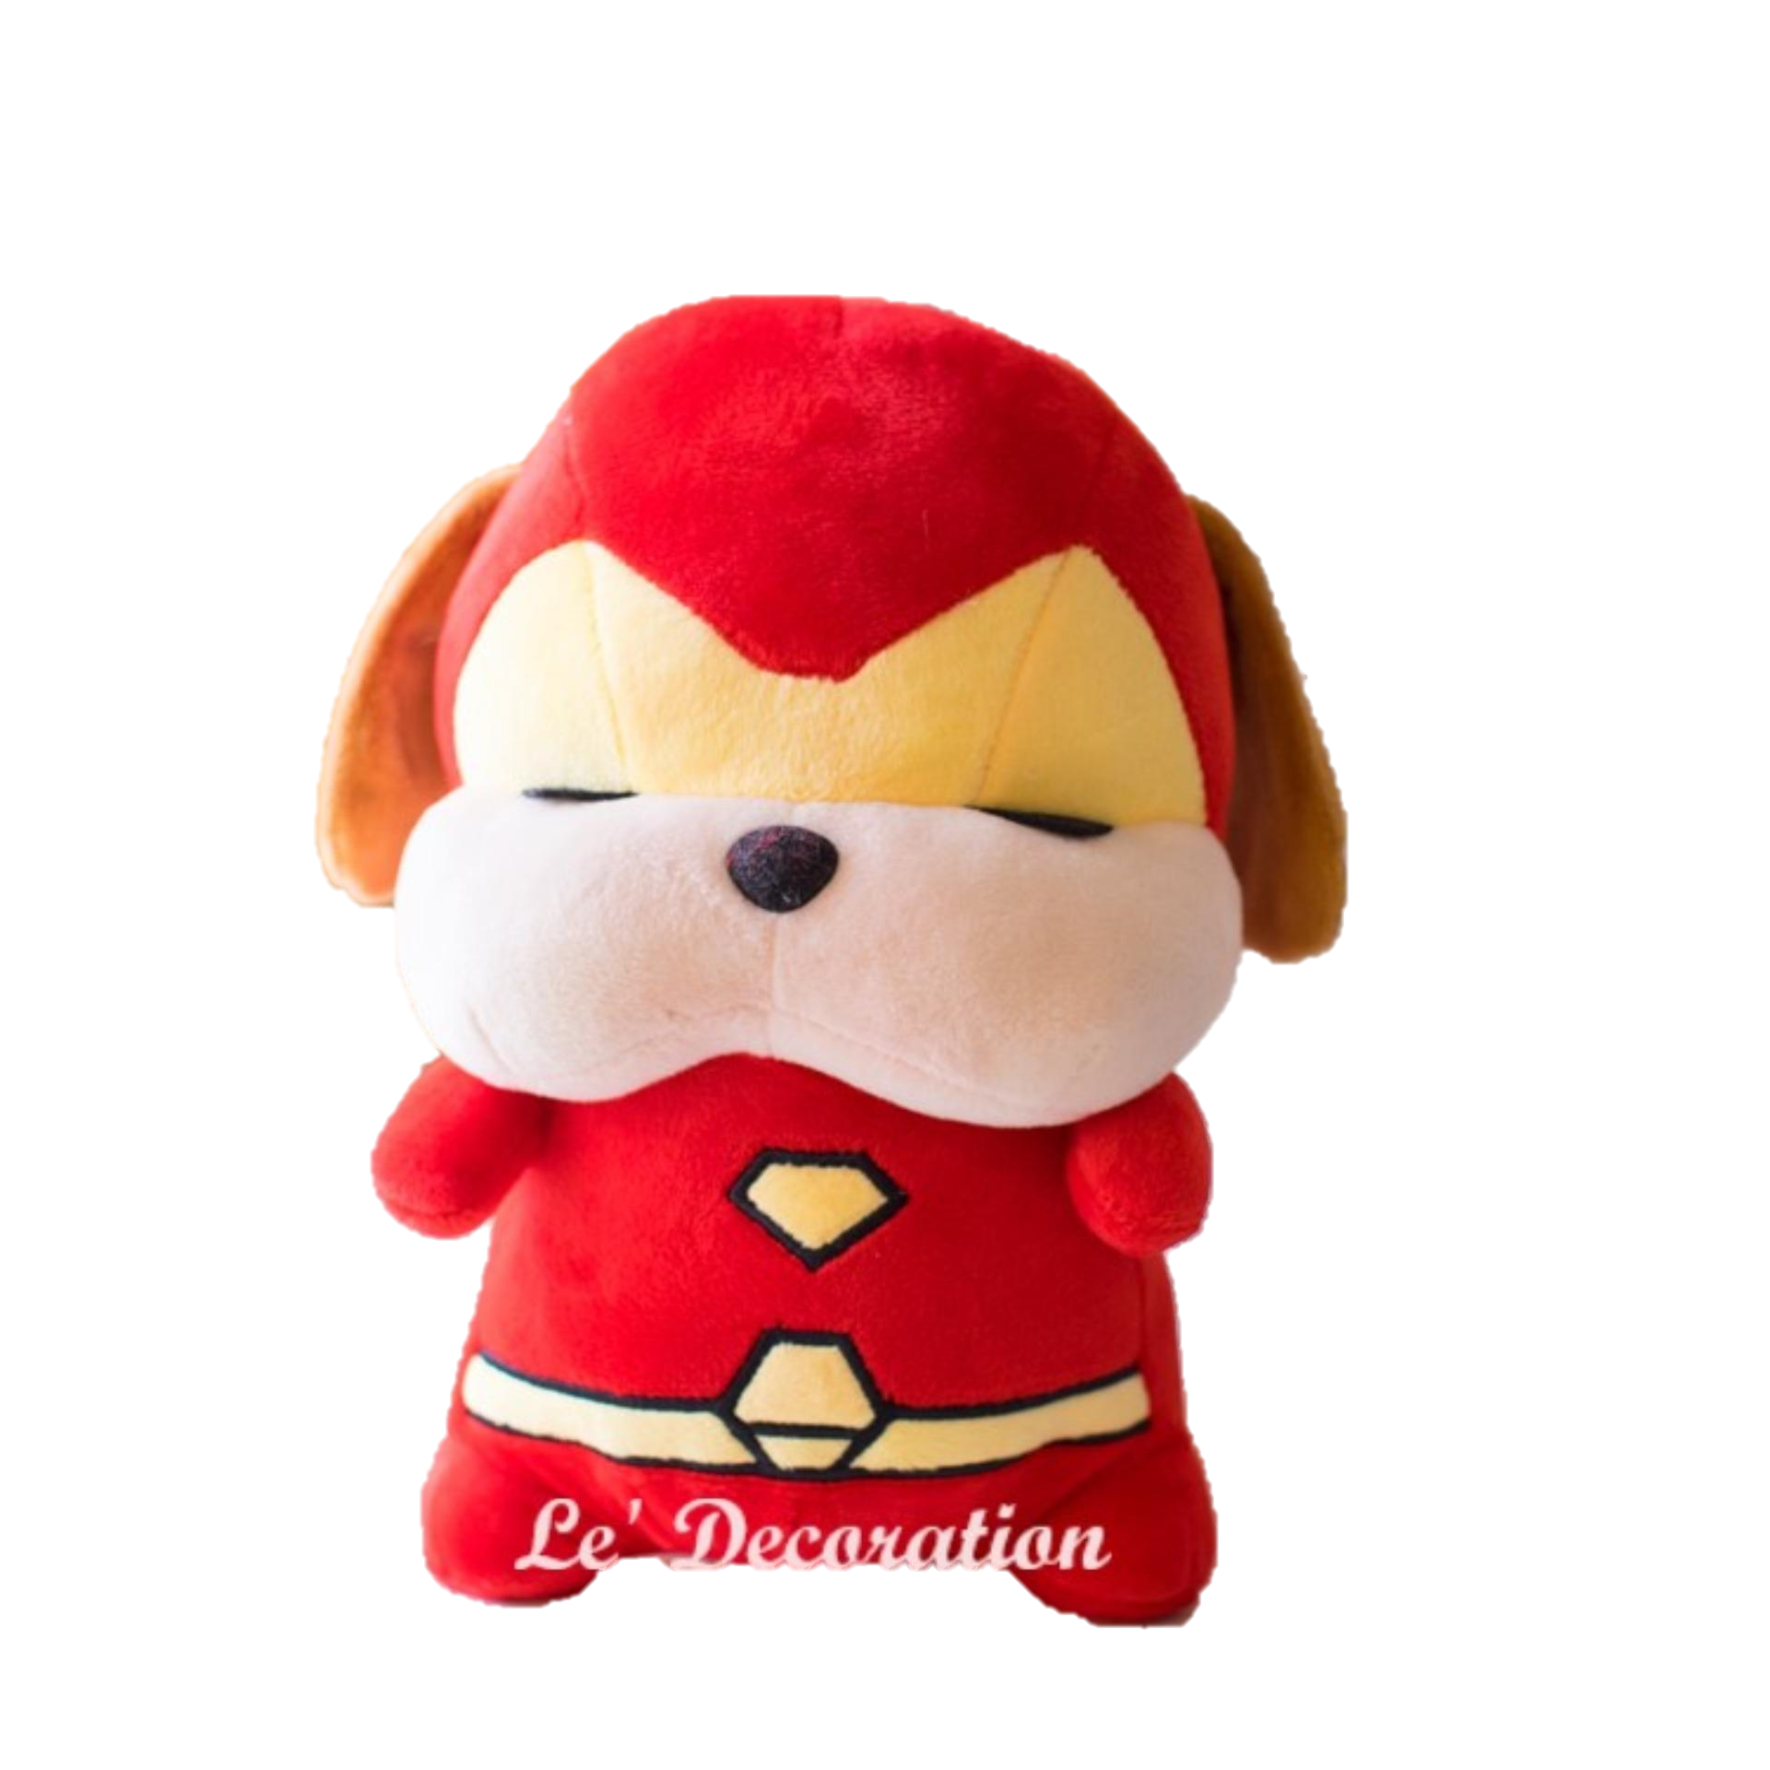

- Cần thêm bao nhiêu con Chó nữa để có số lượng là 4?
4
3
1
Hết giờ
2
?
4
5
A
B
C

Slide 18
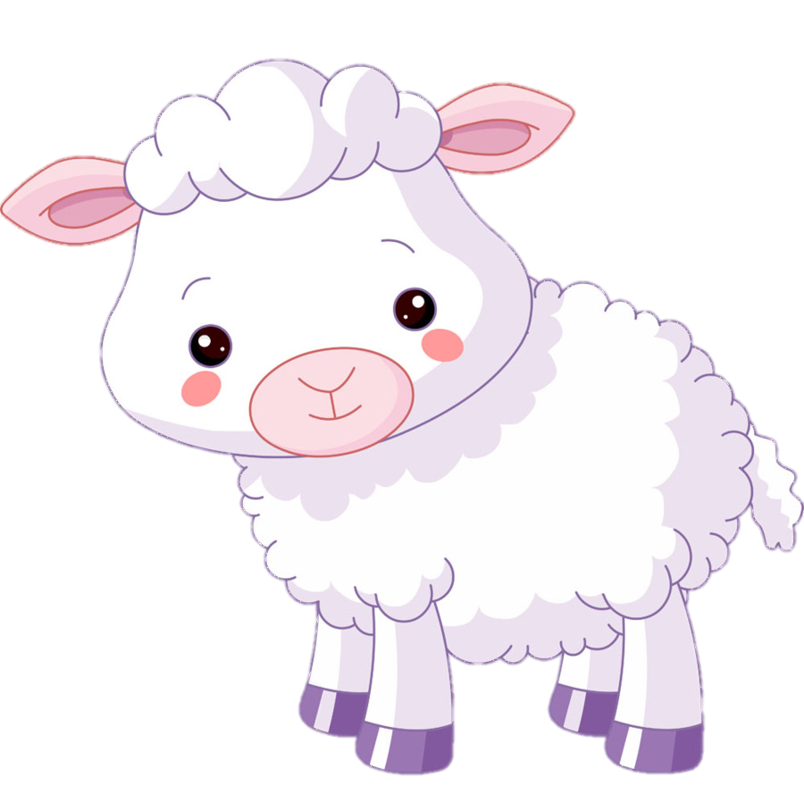
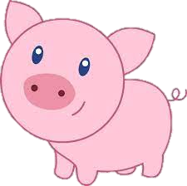
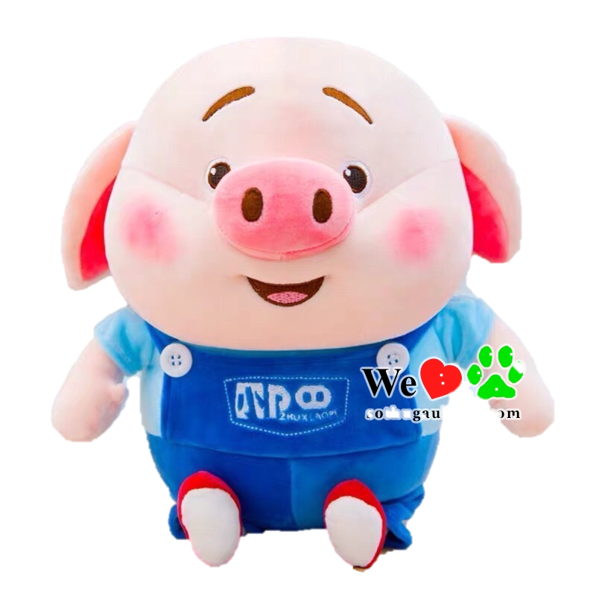
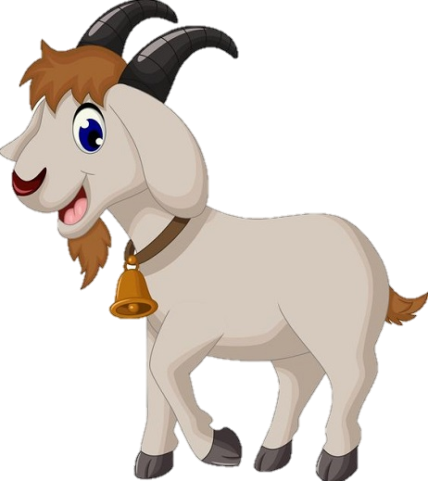

- Hãy nối các con vật cùng loài để có số lượng là 4 ?
4
4
4
4

Slide 19

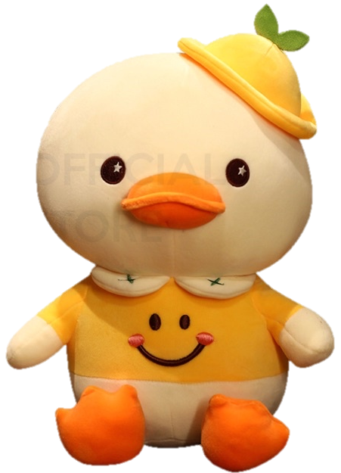
- Cần bớt bao nhiêu con Vịt để có số lượng là 2?
A. 1 con
B. 2 con
C. 3 con

